Slide 1
Argumenteren en Overtuigen College 2: Argumentatiestructuur
Mila van Nieuwenhuizen (m.van.nieuwenhuizen@hum.leidenuniv.nl)

Slide 2
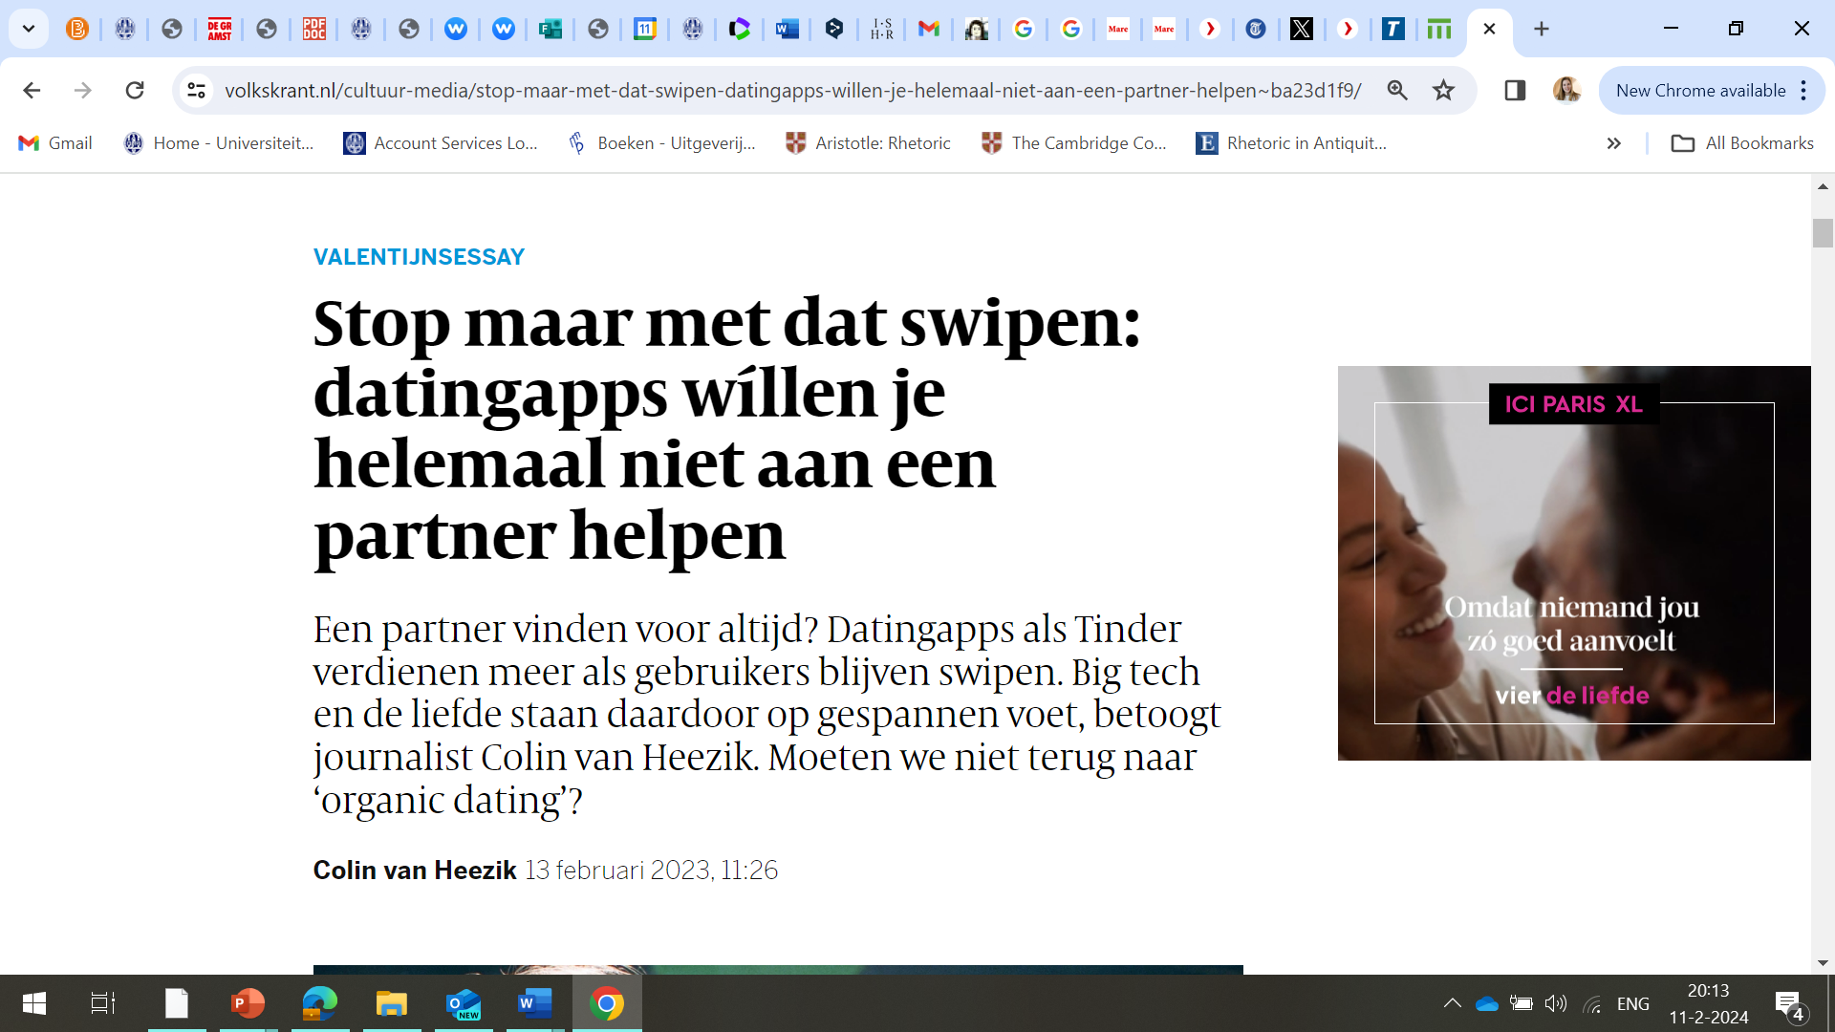

Slide 3
Enkelvoudige argumentatie
Basisstructuur
Stop maar met swipen
1 (Standpunt)
Dit noemen we ook wel:
‘burgargument’ of ‘de rechtvaardigingsgrond’
1.1 Argument
(1.1’ [verbinding tussen argument en te verdedigen standpunt])
Datingapps willen je helemaal niet aan een partner helpen
Als datingapps je niet aan een partner willen helpen, kun je beter stoppen met swipen
Notes:
Uiteraard versimpeld weergegeven

Slide 4
Enkelvoudige argumentatie
Basisstructuur
1 (Standpunt)
1.1 Argument
(1.1’ [verbinding tussen argument en te verdedigen standpunt])
College 3 & 4

Slide 6
Complexe argumentatie
Combinatie van twee of meer enkelvoudige argumentaties
Stop maar met swipen
Dit college
1 (Standpunt)
1.1 Argument
(1.1’ …)
Datingapps willen je helemaal niet aan een partner helpen
1.1.1 Argument
(1.1.1’ …)
Ze verdienen meer als je blijft swipen
College 3 & 4
Notes:
Uiteraard versimpeld weergegeven

Slide 7

Waarom is het belangrijk de argumentatie helemaal uit te pluizen?
Descriptieve dimensie (analyseren)
Normatieve dimensie (beoordelen)
‘Pas als het duidelijk is hoe het betoog precies in elkaar zit, heeft het zin om het aan een beoordeling te onderwerpen.’ (p.62)

Slide 8
Analytisch overzicht
In kaart brengen van:
Verschil van mening (standpunt, partijen (en hun posities), type geschil)
Discussiefasen
Argumentatiestructuur van betoog (of betogen)
Argumentaties (college 3+4)
Afsluiting betoog (oplossen of beslechten vvm)
Waarom een analytisch overzicht maken?
Hulpmiddel om zorgvuldig, volledig en controleerbaar alle aspecten van een discussie te reconstrueren en analyseren.
Waardoor een verantwoorde beoordeling mogelijk is.

Slide 9
Agenda college 2
Argumentatiestructuur en complexe argumentatie
Opdrachten

Slide 10
Argumentatiestructuur
Complexe argumentatie:
Onderschikkende argumentatie
Nevenschikkende argumentatie
Meervoudige argumentatie
Een voorbeeld!

Slide 11
Argumentatiestructuur
Ik kan niet naar college komen, want ik loop op krukken en niemand die ik ken kan me brengen, aangezien iedereen aan het werk is. En er is ook nog een taxistaking, dat hoorde ik namelijk net op het nieuws. Bovendien voel ik me niet lekker: ik heb net overgegeven.
Standpunt en argumenten?

Slide 12
Argumentatiestructuur
Ik kan niet naar college komen, want ik loop op krukken en niemand die ik ken kan me brengen, aangezien iedereen aan het werk is. En er is ook nog een taxistaking, dat hoorde ik namelijk net op het nieuws. Bovendien voel ik me niet lekker: ik heb net overgegeven.

Slide 13
1
Ik kan niet naar college komen
1.1a
Ik loop op krukken

Slide 14
Argumentatiestructuur
Ik kan niet naar college komen, want ik loop op krukken en niemand die ik ken kan me brengen, aangezien iedereen aan het werk is. En er is ook nog een taxistaking, dat hoorde ik namelijk net op het nieuws. Bovendien voel ik me niet lekker: ik heb net overgegeven.

Slide 15
1
Ik kan niet naar college komen
1.1a
Ik loop op krukken
1.1b
Niemand kan me brengen

Slide 16
Argumentatiestructuur
Ik kan niet naar college komen, want ik loop op krukken en niemand die ik ken kan me brengen, aangezien iedereen aan het werk is. En er is ook nog een taxistaking, dat hoorde ik namelijk net op het nieuws. Bovendien voel ik me niet lekker: ik heb net overgegeven.

Slide 17
1
Ik kan niet naar college komen
1.1a
Ik loop op krukken
1.1b
Niemand kan me brengen
1.1b.1
Iedereen is aan het werk

Slide 18
Argumentatiestructuur
Ik kan niet naar college komen, want ik loop op krukken en niemand die ik ken kan me brengen, aangezien iedereen aan het werk is. En er is ook nog een taxistaking, dat hoorde ik namelijk net op het nieuws. Bovendien voel ik me niet lekker: ik heb net overgegeven.

Slide 19
1
Ik kan niet naar college komen
1.1a
Ik loop op krukken
1.1b
Niemand kan me brengen
1.1c
Er is een taxistaking
1.1b.1
Iedereen is aan het werk

Slide 20
Argumentatiestructuur
Ik kan niet naar college komen, want ik loop op krukken en niemand die ik ken kan me brengen, aangezien iedereen aan het werk is. En er is ook nog een taxistaking, dat hoorde ik namelijk net op het nieuws. Bovendien voel ik me niet lekker: ik heb net overgegeven.

Slide 21
1
Ik kan niet naar college komen
1.1a
Ik loop op krukken
1.1b
Niemand kan me brengen
1.1c
Er is een taxistaking
1.1b.1
Iedereen is aan het werk
1.1c.1
Dat hoorde ik net op het nieuws

Slide 22
Argumentatiestructuur
Ik kan niet naar college komen, want ik loop op krukken en niemand kan me brengen, aangezien iedereen die ik ken aan het werk is. En er is ook nog een taxistaking, dat hoorde ik namelijk net op het nieuws. Bovendien voel ik me niet lekker: ik heb net overgegeven.

Slide 23
1
Ik kan niet naar college komen
1.1a
Ik loop op krukken
1.1b
Niemand kan me brengen
1.1c
Er is een taxistaking
1.2
Ik voel me niet lekker
1.1b.1
Iedereen is aan het werk
1.1c.1
Dat hoorde ik net op het nieuws

Slide 24
Argumentatiestructuur
Ik kan niet naar college komen, want ik loop op krukken en niemand kan me brengen, aangezien iedereen die ik ken aan het werk is. En er is ook nog een taxistaking, dat hoorde ik namelijk net op het nieuws. Bovendien voel ik me niet lekker: ik heb net overgegeven.

Slide 25
1
Ik kan niet naar college komen
1.1a
Ik loop op krukken
1.1b
Niemand kan me brengen
1.1c
Er is een taxistaking
1.2
Ik voel me niet lekker
1.2.1
Ik heb net overgegeven
1.1b.1
Iedereen is aan het werk
1.1c.1
Dat hoorde ik net op het nieuws

Slide 26
1
Ik kan niet naar college komen
1.1a
Ik loop op krukken
1.1b
Niemand kan me brengen
1.1c
Er is een taxistaking
1.2
Ik voel me niet lekker
1.2.1
Ik heb net overgegeven
1.1b.1
Iedereen is aan het werk
1.1c.1
Dat hoorde ik net op het nieuws
Alleen tezamen (1a-c) vormt de nevenschikkende argumentatie voldoende verdediging voor het standpunt.
Nevenschikkende
argumentatie

Slide 27
Nevenschikkende argumentatie
Impliciete discussie!
P1: Ik kan niet naar college komen, want ik loop op krukken. A1: Dan laat je je toch brengen?
[Twijfel aan de rechtvaardigingskracht van P1]
P2: Ik heb niemand die me kan brengen.
[P2 is reactie op A1]
A2: Dan neem je toch een taxi?
[Twijfel aan de rechtvaardigingskracht van P2]
P3: Nee, die staken.
[P3 is reactie op A2]
= Anticipatie op mogelijke kritiek op de rechtvaardigingskracht van het vorige argument
‘De argumentatiestructuur van het betoog hangt ook altijd af van de reacties waar in het betoog op geantwoord of geanticipeerd wordt.’ (p.63)

Slide 28
1
Ik kan niet naar college komen
1.1a-1.1c
Ik loop op krukken, niemand kan me brengen en er is een taxistaking
1.2
Ik voel me niet lekker
1.2.1
Ik heb net overgegeven
1.1b.1
Iedereen is aan het werk
1.1c.1
Dat hoorde ik net op het nieuws
Meervoudige
argumentatie
Alternatieve en onafhankelijke verdedigingspogingen van hetzelfde standpunt

Slide 29
Meervoudige argumentatie
P1: Ik kan niet naar college komen, want ik loop op krukken. A1: Dan laat je je toch brengen?
P2: Ik heb niemand die me kan brengen.
A2: Dan neem je toch een taxi?
P3: Nee, die staken.
A3: Dan kom ik je wel halen met de auto.
[De gehele vorige argumentatielijn (1a-c) vervalt]
P4: Ik kan sowieso niet komen, want ik voel me niet lekker.
[Reactie op A3 om het standpunt alsnog aanvaard te krijgen]
= Anticipatie op het mogelijk niet aanvaarden van de vorige argumentatielijn
‘De argumentatiestructuur van het betoog hangt ook altijd af van de reacties waar in het betoog op geantwoord of geanticipeerd wordt.’ (p.63)

Slide 30
1
Ik kan niet naar college komen
1.1a
Ik loop op krukken
1.1b
Niemand kan me brengen
1.1c
Er is een taxistaking
1.2
Ik voel me niet lekker
1.2.1
Ik heb net overgegeven
1.1b.1
Iedereen is aan het werk
1.1c.1
Dat hoorde ik net op het nieuws
Verdediging ten behoeve van eerder naar voren gebrachte argumentatie
Onderschikkende
argumentatie

Slide 31
Onderschikkende argumentatie
P1: Ik kan niet naar college komen, want ik loop op krukken. A1: Dan kom ik je wel halen met de auto.
P2: Ik kan sowieso niet komen, want ik voel me niet lekker.
A2: Nou, je klinkt anders behoorlijk kwiek.
[Twijfel aan de inhoud van P2]
P3: Dat lijkt maar zo: ik heb net overgegeven.
[Reactie op A2 om P2 alsnog aanvaard te krijgen]
= Anticipatie op het mogelijk niet aanvaarden van de inhoud van de eerder naar voren gebrachte argumentatie
‘De argumentatiestructuur van het betoog hangt ook altijd af van de reacties waar in het betoog op geantwoord of geanticipeerd wordt.’ (p.63)

Slide 32
Complexe argumentatie
1
1.1
1.1.1
Onderschikkende argumentatie: de inhoud van het vorige argument wordt niet aanvaard
Nevenschikkende argumentatie: de rechtvaardigingskracht van het vorige argument wordt niet aanvaard
Meervoudige argumentatie: de vorige argumentatielijn wordt niet aanvaard (ofwel vanwege de inhoud, ofwel vanwege de rechtvaardigingskracht)
1
1.1a 1.1b
1
1.1 1.2
De protagonist antwoordt of anticipeert op deze kritische reacties!

Slide 33
Nevenschikkend of meervoudig?
(Meervoudig)
Zij zijn vast rijk. Nog afgezien van hun gigantische huis, blijkt dat uit het feit dat ze met kerst al hun familieleden een ton gaven.
vs.
Het is een fijne winkel. Ze verkopen wat je nodig hebt en daarnaast is de sfeer goed.
(Nevenschikkend)

Slide 34
Nevenschikkend of meervoudig?
Hij is schuldig aan moord
want
Hij heeft mevrouw de J. opzettelijk van het leven beroofd en heeft haar met voorbedachten rade van het leven beroofd.

Slide 35
Nevenschikkend of meervoudig?
Hij is schuldig aan moord
want
Hij heeft mevrouw de J. opzettelijk van het leven beroofd en heeft haar met voorbedachten rade van het leven beroofd.
Hij die opzettelijk en met voorbedachten rade een ander van het leven berooft, wordt, als schuldig aan moord, gestraft met levenslange gevangenisstraf of tijdelijke van ten hoogste dertig jaren of geldboete van de vijfde categorie. (Art. 289, Wetboek van Strafrecht)

Slide 36
Nevenschikkend of meervoudig?
1
Hij is schuldig aan moord
1.1a
Hij heeft opzettelijk mevrouw de J. van het leven beroofd
1.1b
Hij heeft met voorbedachten rade mevrouw de J. van het leven beroofd.

Slide 37
Nevenschikkend of meervoudig?
Onduidelijk, dus: Maximaal argumentatieve analyse
Ik vind dat studenten steeds beter presteren.
Ze dragen steeds beter bij aan colleges en halen steeds hogere cijfers.
‘Door in twijfelgevallen voor een ontleding als meervoudige argumentatie in plaats van als nevenschikkende argumentatie te kiezen, wordt degene die de argumentatie naar voren heeft gebracht daarom maximaal de mogelijkheid geboden tot een voldoende verdediging van het standpunt.’ (p.73) Waarom?

Slide 38
Nevenschikkend of meervoudig?
1
Ik vind dat studenten steeds beter presteren.
1.1
Ze dragen steeds beter bij aan colleges.
1.2
Ze halen steeds hogere cijfers.

Slide 39
Opdrachten
5.1 [a]
Het was een succesvol optreden. De muziek was beter dan verwacht, het publiek was dolenthousiast en de akoestiek was prima

Slide 40
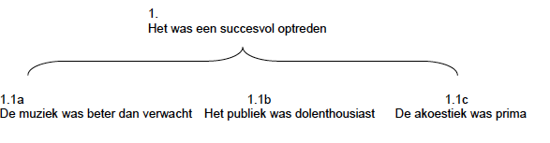
Opdrachten
5.1 [a]
Het was een succesvol optreden
1.1a De muziek was beter dan verwacht
1.1b Het publiek was dolenthousiast
1.1c De akoestiek was prima

Slide 41
Opdrachten
5.1 [b]
Het was een succesvol optreden. Het publiek was dolenthousiast, want de muziek was beter dan verwacht, aangezien de akoestiek prima was.

Slide 42
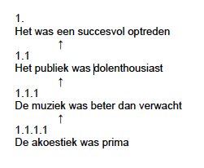
Opdrachten
5.1 [b]
Het was een succesvol optreden
1.1 Het publiek was dolenthousiast
1.1.1 De muziek was beter dan verwacht
1.1.1.1 De akoestiek was prima

Slide 43
Opdrachten
5.1 [c]
Het was een succesvol optreden. Alleen al het enthousiasme van het publiek maakte het tot een groot succes. Daarnaast was de muziek beter dan verwacht en was de akoestiek prima.

Slide 44
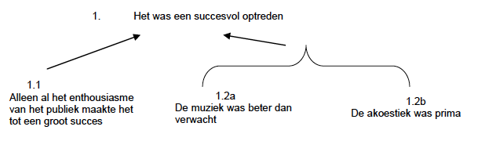
Opdrachten
5.1 [c]
Het was een succesvol optreden
1.1 Het publiek was dolenthousiast
1.2a De muziek was beter dan verwacht
1.2b De akoestiek was prima

Slide 45
Opdrachten
Bespreek in tweetallen de argumentatiestructuren bij de tekstjes 2, 3, 4, 5 van 5.1 en bij 2 en 6 van 5.2.

Slide 46
Opdrachten
5.1 [2]
1 Als trainer heb ik het niet zo begrepen op het te pas en te onpas oplakken van de kwalificatie ‘talent’.
1.1 Het begrip talent is veel complexer dan een junioratleet die in vergelijking met zijn leeftijdgenoten een goede prestatie levert.
1.2 Er bestaat dankzij deze goede prestatie de neiging om deze atleten al snel te laten meedraaien in de mallemolen van kampioenschappen, interlands, limieten enz.
1.3 Het woord ‘talent’ brengt iets definitiefs met zich mee.
1.3.1a Je bent het of je bent het niet.
1.3.1b Diegene die het is ‘hoeft er niet zoveel voor te doen’.
1.3.1c Diegene die het niet is zal het ‘toch nooit zover schoppen zonder talent’.
Meervoudig (opsommingstekens en ‘de volgende redenen’) + Onderschikkend + Nevenschikkend (het derde punt wordt o.a. onderbouwd door argumenten die van elkaar afhankelijk zijn.)

Slide 47
Opdrachten
5.1 [3]
1 Ik moet op hem een slaafse indruk hebben gemaakt
1.1a Eerst ben ik hem tot in Midden-Afrika gevolgd
1.1b Daarna zelfs op een zesmaandse voettocht
Nevenschikkend (de term ‘slaafs’ in combinatie met de indicator ‘zelfs’)

Slide 48
Opdrachten
5.1 [4]
Je doet het als rechter nooit goed als de verdachten agenten zijn
1.1a Als je snel klaar bent, dan is de kritiek dat je de zaak snel behandelt en de agenten voortrekt
1.1b Als het te lang duurt, dan is het verwijt dat je traineert zodat iedereen de zaak vergeet
Nevenschikkend (‘nooit’ in combinatie met de verschillende mogelijke uitkomsten)

Slide 49
Opdrachten
5.1 [5]
1 Het is niet zomaar dat de onderhandelaars 10-20% van de restitutie van joodse tegoeden voor joodse doelen willen bestemmen / er zijn redenen te over voor geld voor collectieve Joodse doelen.
1.1 Niet alleen individuen, maar stichtingen en verenigen zijn ook beroofd (in de oorlog)
1.2 10% van de vermoorde Nederlandse joden behoorde tot families waarvan niemand de nazivervolging overleefde.
1.3 De nazi’s wilden de hele joodse cultuur vernietigen.
Meervoudig (‘Ten eerste’, ‘Ten tweede’, ‘ten derde’, ‘redenen te over’)

Slide 50
Opdrachten
5.2 [2]
Het wordt tijd om een punt te zetten achter dat gezeur over het clubtenue voor wegwedstrijden en dit tenue voor deze wedstrijden af te schaffen.
1.1 Het tenue heeft daar weinig of geen nut
1.1.1 De deelnemers hebben toch startnummers
Onderschikkend (daar…, omdat…)

Slide 51
Opdrachten
5.2 [6]
1 De Beurs van Berlage is een geschikte trouwlocatie (voor een koninklijk paar)
1.1a Het is een prachtig gebouw
1.1b Het staat middenin Amsterdam, tussen de mensen en de bedrijvigheid
1.1c De Beurs van Berlage is ook heel kenmerkend voor de Nederlandse bouwkunst (en dat is bijzonder om te benadrukken tijdens ons huwelijk)
1.1d Er kunnen genoeg mensen in
1.1d.1 Het is een groot gebouw
Nevenschikkend (‘en’, ‘ook’, ‘daarnaast’, op basis van de inhoud) en onderschikkend (‘dus’)

Slide 52
Opdrachten
Opdracht 2 uit de syllabus, tekst 1
Plan leefgedrag onaanvaardbaar
De minister vindt dat mensen die een beroep willen doen op de gezondheidszorg, zelf verantwoordelijk zijn voor gezondheidsschade die ze zelf hebben veroorzaakt. Dat kan hij niet menen. Ongezond leefgedrag heeft voor een groot deel te maken met een lage sociaal-economische status. Hij treft de zwakke groepen dus extra, en dat is asociaal!
Standpunt?

Slide 53
Opdrachten
Opdracht 2 uit de syllabus, tekst 1
Plan leefgedrag onaanvaardbaar
De minister vindt dat mensen die een beroep willen doen op de gezondheidszorg, zelf verantwoordelijk zijn voor gezondheidsschade die ze zelf hebben veroorzaakt. Dat kan hij niet menen. Ongezond leefgedrag heeft voor een groot deel te maken met een lage sociaal-economische status. Hij treft de zwakke groepen dus extra, en dat is asociaal!
Standpunt

Slide 54
Opdrachten
1 Het standpunt van de minister, die vindt dat mensen die een beroep willen doen op de gezondheidszorg, zelf verantwoordelijk zijn voor gezondheidsschade die ze zelf hebben veroorzaakt, is onaanvaardbaar.

Slide 55
Opdrachten
Opdracht 2 uit de syllabus, tekst 1
Plan leefgedrag onaanvaardbaar
De minister vindt dat mensen die een beroep willen doen op de gezondheidszorg, zelf verantwoordelijk zijn voor gezondheidsschade die ze zelf hebben veroorzaakt. Dat kan hij niet menen. Ongezond leefgedrag heeft voor een groot deel te maken met een lage sociaal-economische status. Hij treft de zwakke groepen dus extra, en dat is asociaal!
Argumentatie?

Slide 56
Opdrachten
Opdracht 2 uit de syllabus, tekst 1
Plan leefgedrag onaanvaardbaar
De minister vindt dat mensen die een beroep willen doen op de gezondheidszorg, zelf verantwoordelijk zijn voor gezondheidsschade die ze zelf hebben veroorzaakt. Dat kan hij niet menen. Ongezond leefgedrag heeft voor een groot deel te maken met een lage sociaal-economische status. Hij treft de zwakke groepen dus extra, en dat is asociaal!
Argumentatie

Slide 57
Opdrachten
1 Het standpunt van de minister, die vindt dat mensen die een beroep willen doen op de gezondheidszorg, zelf verantwoordelijk zijn voor gezondheidsschade die ze zelf hebben veroorzaakt, is onaanvaardbaar
1.1a Hij treft de zwakke groepen extra
1.1a.1 Ongezond leefgedrag heeft voor een groot deel te maken met een lage sociaal-economische status
1.1b En dat is asociaal

Slide 58
Opdrachten
Lees tekst 9 van 5.2 (p.220-221) en de tekst Onzin over rouwadvertenties uit de syllabus (opdracht 2, tekst 2) door en benoem het standpunt.
Maak groepjes van drie of vier personen en bespreek elkaars reconstructies van de argumentatiestructuur en schrijf jullie definitieve analyse op.

Slide 59
Opdrachten
5.2 [9]
Optimel Control. Minder eten zonder te diëten.
Optimel heeft groot nieuws. Optimel Control. Een zuiveldrank met natuurlijke plantenextracten die je verzadigingsmechanisme activeert waardoor je tussendoor of tijdens de volgende maaltijd minder gaat eten. Het ingrediënt werkt na enkele uren. Eén flesje Optimel Control per dag helpt je minder te eten zonder te diëten. Dat klinkt te mooi om waar te zijn maar de werking van Optimel Control is wetenschappelijk bewezen. Doe mee aan de 2-weken test. Niet goed, geld terug.

Slide 60
Opdrachten
5.2 [9]
Optimel Control. Minder eten zonder te diëten.
Optimel heeft groot nieuws. Optimel Control. Een zuiveldrank met natuurlijke plantenextracten die je verzadigingsmechanisme activeert waardoor je tussendoor of tijdens de volgende maaltijd minder gaat eten. Het ingrediënt werkt na enkele uren. Eén flesje Optimel Control per dag helpt je minder te eten zonder te diëten. Dat klinkt te mooi om waar te zijn maar de werking van Optimel Control is wetenschappelijk bewezen. [Koop Optimel Control en] Doe mee aan de 2-weken test. Niet goed, geld terug.

Slide 61
Opdrachten
5.2 [9]
Optimel Control. Minder eten zonder te diëten.
Optimel heeft groot nieuws. Optimel Control. Een zuiveldrank met natuurlijke plantenextracten die je verzadigingsmechanisme activeert waardoor je tussendoor of tijdens de volgende maaltijd minder gaat eten. Het ingrediënt werkt na enkele uren. Eén flesje Optimel Control per dag helpt je minder te eten zonder te diëten. Dat klinkt te mooi om waar te zijn maar de werking van Optimel Control is wetenschappelijk bewezen. [Koop Optimel Control en] Doe mee aan de 2-weken test. Niet goed, geld terug.

Slide 62
Opdrachten
5.2 [9]
1 (Koop Optimel Control en) doe mee aan de 2 weken test.
1.1a Eén flesje Optimel Control per dag helpt je minder te eten zonder te diëten.
1.1a.1 Door Optimel Control ga je tussendoor of tijdens de volgende maaltijd minder eten.
1.1a.1.1a Optimel Control is een zuiveldrank met natuurlijke plantenextracten die je verzadigingsmechanisme activeert.
1.1a.1.1b Het ingrediënt werkt na enkele uren
1.1b De werking van Optimel Control is wetenschappelijk bewezen.
1.2 (Je hebt niets te verliezen.)
1.2.1 Niet goed, geld terug.
Nevenschikkkend, Onderschikkend & Meervoudig!

Slide 63
Opdrachten
Opdracht 2 uit de syllabus, tekst 2
Onzin over rouwadvertenties
Rouwadvertenties moeten sober zijn en tot een minimum beperkt worden, betoogde Sabine Haenen. Ik ben het daar niet mee eens: laat mensen die de behoefte hebben hun verdriet of medeleven uit te drukken in een rouwadvertentie dit vooral doen. De argumenten die Haenen geeft zijn niet erg overtuigend.
Standpunt?

Slide 64
Opdrachten
Opdracht 2 uit de syllabus, tekst 2
Onzin over rouwadvertenties
Rouwadvertenties moeten sober zijn en tot een minimum beperkt worden, betoogde Sabine Haenen. Ik ben het daar niet mee eens: laat mensen die de behoefte hebben hun verdriet of medeleven uit te drukken in een rouwadvertentie dit vooral doen. De argumenten die Haenen geeft zijn niet erg overtuigend.
Standpunt

Slide 65
Opdrachten
Opdracht 2 uit de syllabus, tekst 2
1 Rouwadvertenties moeten niet sober zijn of tot en minimum beperkt worden

Slide 66
Opdrachten
Opdracht 2 uit de syllabus, tekst 2
Onzin over rouwadvertenties
Rouwadvertenties moeten sober zijn en tot een minimum beperkt worden, betoogde Sabine Haenen. Ik ben het daar niet mee eens: laat mensen die de behoefte hebben hun verdriet of medeleven uit te drukken in een rouwadvertentie dit vooral doen. De argumenten die Haenen geeft zijn niet erg overtuigend.
Argumenten

Slide 67
Opdrachten
Opdracht 2 uit de syllabus, tekst 2
Onzin over rouwadvertenties
Rouwadvertenties moeten sober zijn en tot een minimum beperkt worden, betoogde Sabine Haenen. Ik ben het daar niet mee eens:
1) laat mensen die de behoefte hebben hun verdriet of medeleven uit te drukken in een rouwadvertentie dit vooral doen.
2) De argumenten die Haenen geeft zijn niet erg overtuigend.
Argumenten
Meervoudig

Slide 68
Opdrachten
Opdracht 2 uit de syllabus, tekst 2
Rouwadvertenties moeten niet sober zijn of tot en minimum beperkt worden
1.1 Laat mensen die de behoefte hebben hun verdriet of medeleven uit te drukken in een rouwadvertentie dit vooral doen
1.2 Haenens argumenten dat rouwadvertenties tot een minimum beperkt moeten worden, zijn niet erg overtuigend
Meervoudig

Slide 69
Opdrachten Opdracht 2 uit de syllabus, tekst 2
Een nabestaande heeft meer aan een brief, bezoek of telefoontje, zegt zij. Hoe kan zij dat weten? Iedere nabestaande is toch verschillend? Nog afgezien daarvan gaat dit Haenen met dit argument geheel voorbij aan het feit dat niet iedereen de kracht, moed of woorden heeft om direct contact met de nabestaanden op te nemen. Dat iemand een bepaalde band met de overledene heeft, wil nog niet zeggen dat hij die ook met de nabestaande heeft. Vaak zul je die immers niet of nauwelijks kennen.
Als ander argument noemt Haenen dat iemand die wil kijken of er nog een kennis is overleden, zich door een hele lijst van advertenties moet doorwerken. Alsof de moderne lezer, die gewend is grote hoeveelheden informatie tot zich te nemen, niet al lang zappend, diagonaal lezend, of wat voor termen daarvoor zijn, over een pagina kan vliegen.

Slide 70
Opdrachten Opdracht 2 uit de syllabus, tekst 2
Een nabestaande heeft meer aan een brief, bezoek of telefoontje, zegt zij. Hoe kan zij dat weten? Iedere nabestaande is toch verschillend? Nog afgezien daarvan gaat dit Haenen met dit argument geheel voorbij aan het feit dat niet iedereen de kracht, moed of woorden heeft om direct contact met de nabestaanden op te nemen. Dat iemand een bepaalde band met de overledene heeft, wil nog niet zeggen dat hij die ook met de nabestaande heeft. Vaak zul je die immers niet of nauwelijks kennen.
Als ander argument noemt Haenen dat iemand die wil kijken of er nog een kennis is overleden, zich door een hele lijst van advertenties moet doorwerken. Alsof de moderne lezer, die gewend is grote hoeveelheden informatie tot zich te nemen, niet al lang zappend, diagonaal lezend, of wat voor termen daarvoor zijn, over een pagina kan vliegen.
Nevenschikkend

Slide 71
Opdrachten
Opdracht 2 uit de syllabus, tekst 2
Rouwadvertenties moeten niet sober zijn of tot en minimum beperkt worden
1.1 Laat mensen die de behoefte hebben hun verdriet of medeleven uit te drukken in een rouwadvertentie dit vooral doen
1.2 Haenens argumenten dat rouwadvertenties tot een minimum beperkt moeten worden, zijn niet erg overtuigend
1.2.1a Haar argument dat een nabestaande meer heeft aan een brief, bezoek of telefoontje gaat niet op
1.2.1b Haar argument dat iemand hele pagina’s met advertenties moet doorwerken om te zien of een kennis is overleden klopt niet

Slide 72
Opdrachten
Opdracht 2 uit de syllabus, tekst 2
Een nabestaande heeft meer aan een brief, bezoek of telefoontje, zegt zij. Hoe kan zij dat weten? Iedere nabestaande is toch verschillend? Nog afgezien daarvan gaat dit Haenen met dit argument geheel voorbij aan het feit dat niet iedereen de kracht, moed of woorden heeft om direct contact met de nabestaanden op te nemen. Dat iemand een bepaalde band met de overledene heeft, wil nog niet zeggen dat hij die ook met de nabestaande heeft. Vaak zul je die immers niet of nauwelijks kennen.

Slide 73
Opdrachten
Opdracht 2 uit de syllabus, tekst 2
Een nabestaande heeft meer aan een brief, bezoek of telefoontje, zegt zij. 1) Hoe kan zij dat weten? Iedere nabestaande is toch verschillend? 2) Nog afgezien daarvan gaat dit Haenen met dit argument geheel voorbij aan het feit dat niet iedereen de kracht, moed of woorden heeft om direct contact met de nabestaanden op te nemen. Dat iemand een bepaalde band met de overledene heeft, wil nog niet zeggen dat hij die ook met de nabestaande heeft. Vaak zul je die immers niet of nauwelijks kennen.
Meervoudig (met onderschikkende argumentatie)

Slide 74
Opdrachten Opdracht 2 uit de syllabus, tekst 2
Rouwadvertenties moeten niet sober zijn of tot en minimum beperkt worden
1.1 Laat mensen die de behoefte hebben hun verdriet of medeleven uit te drukken in een rouwadvertentie dit vooral doen
1.2 Haenens argumenten dat rouwadvertenties tot een minimum beperkt moeten worden, zijn niet erg overtuigend
1.2.1a Haar argument dat een nabestaande meer heeft aan een brief, bezoek of telefoontje gaat niet op
1.2.1a.1 Dat kan zij niet weten
1.2.1a.1.1 Iedere nabestaande is verschillend
1.2.1a.2 Haar argument gaat voorbij aan het feit dat niet iedereen de kracht, moed, of woorden heeft om contact op te nemen
1.2.1a.2.1 Band met overledene is niet per se band met nabestaande
1.2.1a.2.1.1 Vaak ken je de overledene niet of nauwelijks
1.2.1b Haar argument dat iemand hele pagina’s met advertenties moet doorwerken om te zien of een kennis is overleden klopt niet

Slide 75
Opdrachten
Opdracht 2 uit de syllabus, tekst 2
Als ander argument noemt Haenen dat iemand die wil kijken of er nog een kennis is overleden, zich door een hele lijst van advertenties moet doorwerken. Alsof de moderne lezer, die gewend is grote hoeveelheden informatie tot zich te nemen, niet al lang zappend, diagonaal lezend, of wat voor termen daarvoor zijn, over een pagina kan vliegen.

Slide 76
Opdrachten
Opdracht 2 uit de syllabus, tekst 2
Als ander argument noemt Haenen dat iemand die wil kijken of er nog een kennis is overleden, zich door een hele lijst van advertenties moet doorwerken. Alsof de moderne lezer, die gewend is grote hoeveelheden informatie tot zich te nemen, niet al lang zappend, diagonaal lezend, of wat voor termen daarvoor zijn, over een pagina kan vliegen.
Onderschikkend

Slide 77
Opdrachten Opdracht 2 uit de syllabus, tekst 2
Rouwadvertenties moeten niet sober zijn of tot en minimum beperkt worden
1.1 Laat mensen die de behoefte hebben hun verdriet of medeleven uit te drukken in een rouwadvertentie dit vooral doen
1.2 Haenens argumenten dat rouwadvertenties tot een minimum beperkt moeten worden, zijn niet erg overtuigend
1.2.1a Haar argument dat een nabestaande meer heeft aan een brief, bezoek of telefoontje gaat niet op
1.2.1a.1 etc.
1.2.1b Haar argument dat iemand hele pagina’s met advertenties moet doorwerken om te zien of een kennis is overleden klopt niet
1.2.1b.1 Moderne lezer kan zappend/diagonaal lezend over de pagina vliegen
1.2.1b.1.1 Moderne lezer is gewend grote hoeveelheden informatie tot zich te nemen

Slide 78
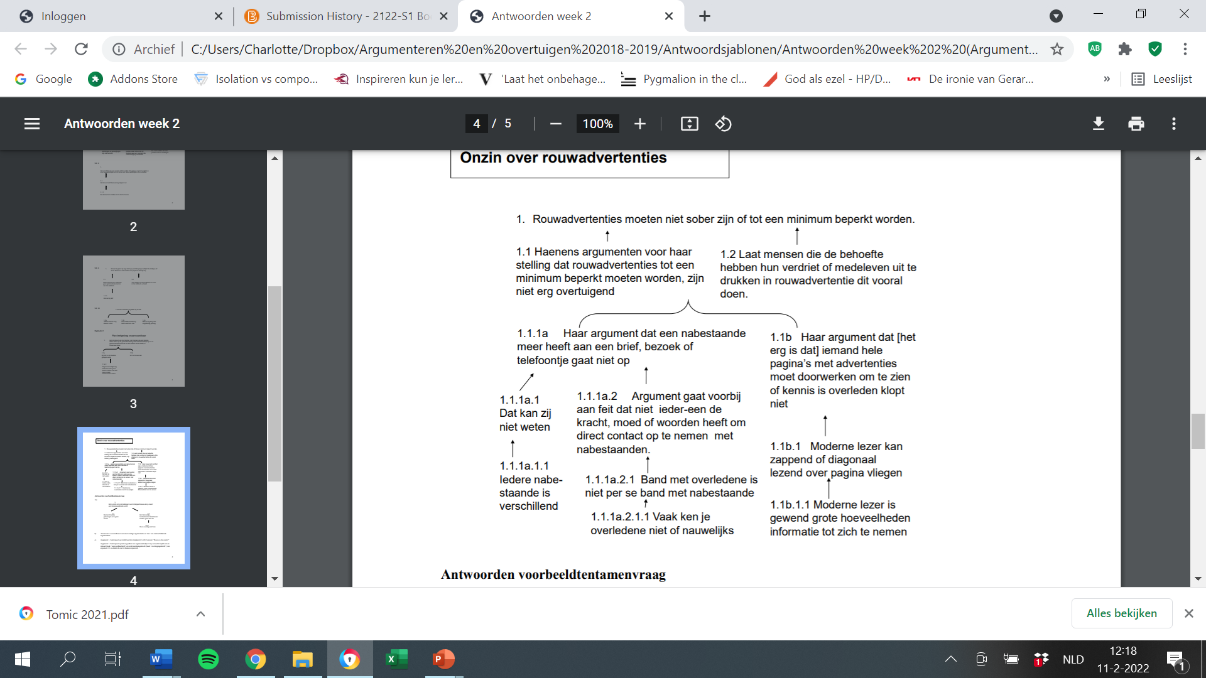
Opdrachten Opdracht 2 uit de syllabus, tekst 2

Slide 79
Opdrachten
Tentamenvraag:
‘Het is onzin om je te beklagen over kindergeschreeuw als je naast een kinderspeelplaats woont. Niemand heeft je toch gedwongen er te gaan wonen? En trouwens, een fatsoenlijke, hardwerkende Nederlander is overdag niet thuis en heeft er dus ook geen last van.’

Slide 80
Opdrachten
Tentamenvraag:
‘Het is onzin om je te beklagen over kindergeschreeuw als je naast een kinderspeelplaats woont. Niemand heeft je toch gedwongen er te gaan wonen? En trouwens, een fatsoenlijke, hardwerkende Nederlander is overdag niet thuis en heeft er dus ook geen last van.’

Slide 81
Opdrachten
1
Het is onzin je te beklagen over kindergeschreeuw als je naast een kinderspeelplaats woont
1.1
Niemand heeft je gedwongen er te gaan wonen
1.2
Een fatsoenlijke, hardwerkende Nederlander heeft er geen last van
Vraag:
Op welke typen kritiek reageren 1.1, 1.2 en 1.2.1?
1.2.1
Die is overdag niet thuis

Slide 82
Opdrachten
1
Het is onzin je te beklagen over kindergeschreeuw als je naast een kinderspeelplaats woont
1.2
anticipatie op twijfel (1.1) vanwege ofwel inhoud (ik kon niks anders betalen!) ofwel overtuigingskracht (die school stond er nog niet toen ik hier kwam wonen)
1.1
Niemand heeft je gedwongen er te gaan wonen
1.2
Een fatsoenlijke, hardwerkende Nederlander heeft er geen last van
1.1
anticipatie op twijfel aan de inhoud van (1): hoezo is dat onzin?
1.2.1
Die is overdag niet thuis
1.2.1 anticipatie op twijfel aan de inhoud van (1.2): klopt het wel dat een fatsoenlijke hardwerkende Nederlander er geen last van heeft?

Slide 83
Volgende week (22 februari)
Verzwegen argumenten!
Hoofdstuk 4 en par. 7.6 en 8.3 en opdrachten bij collegeweek 3
NB Zorg dat je ingeschreven staat voor het tentamen!!!

Slide 84
